Slide 1

Triste à pleurer
N°3

Slide 2


Slide 3



Slide 4


Slide 5


Slide 6
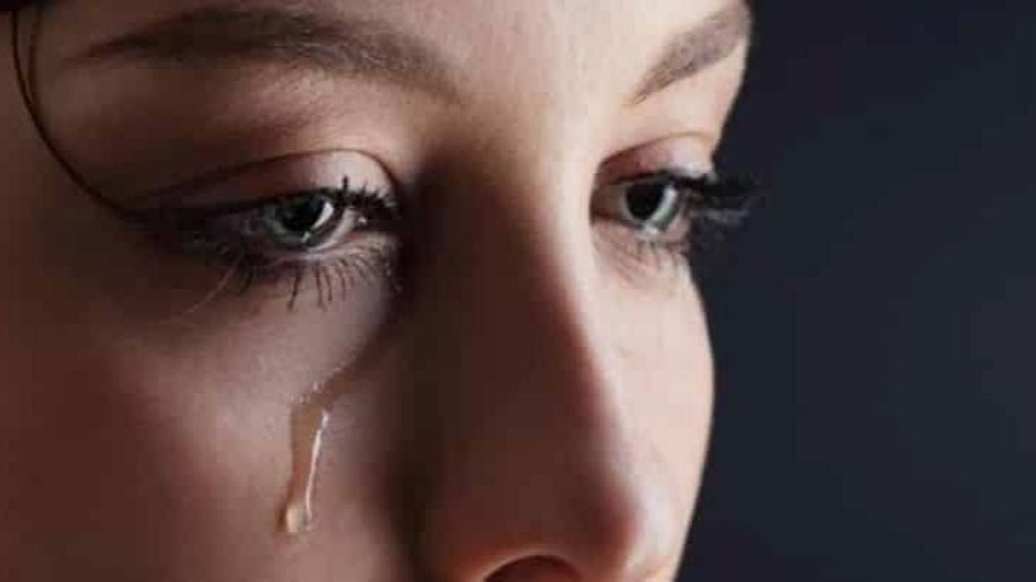

Slide 7


Slide 8
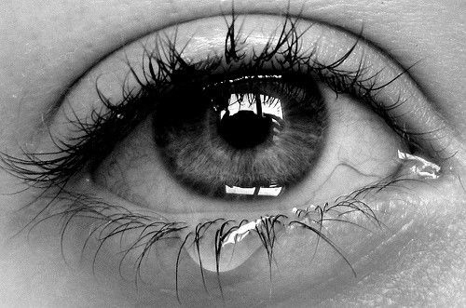

Slide 9


Slide 10
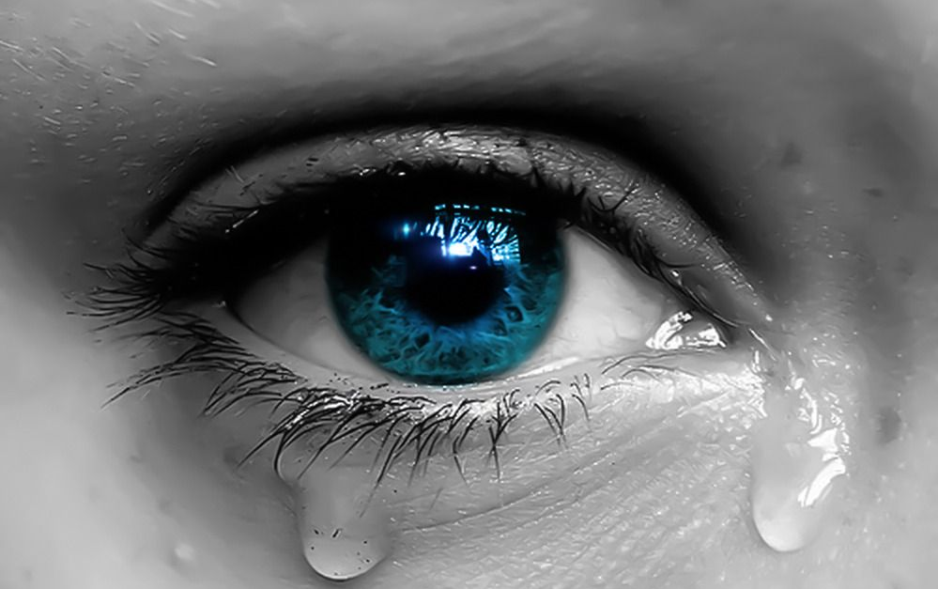

Slide 11



Slide 12
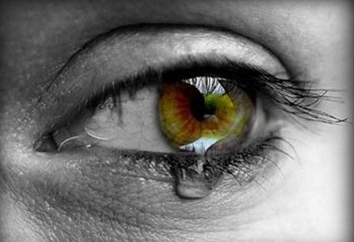

Slide 13


Slide 14


Slide 15

C’était
Triste à pleurer

